Slide 1
10. trinn Foreldremøte januar
Notes:
1

Slide 2
Informasjon
 | Viktige datoar
7. mai | kunngjering av trekk skriftleg eksamen
14.mai | eksamen engelsk
15.mai | eksamen norsk hovudmål
16.mai | eksamen norsk sidemål
21.mai | eksamen matematikk
4. juni | kunngjering av trekk munnleg eksamen
6. juni | munnleg eksamen
20. juni | avslutningsfest
minskole.no/bus
- abonner på nyheiter
Notes:
Årshjul på heimesida, blir oppdatert.
Eksamensdatoar, ikkje reis vekk

Slide 3
Å søke vgs

Slide 4
Rogaland fylkeskommune (rogfk.no)
Brukerveiledning VIGO Søknad (guidecloud.se)

Slide 5
Statistikk

Slide 6
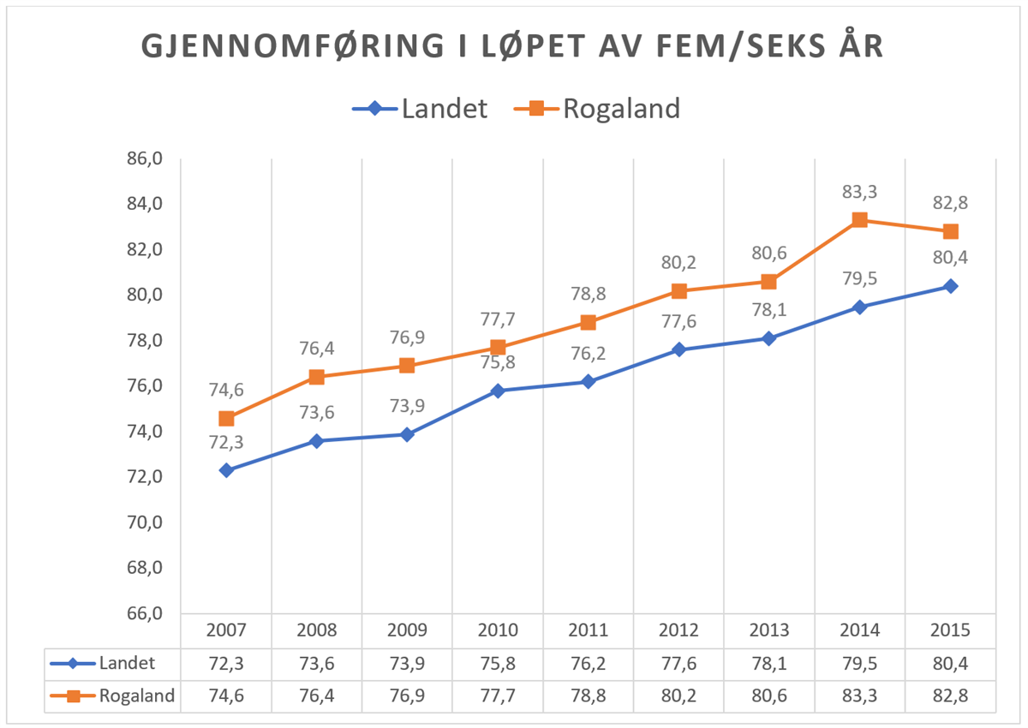

Slide 7
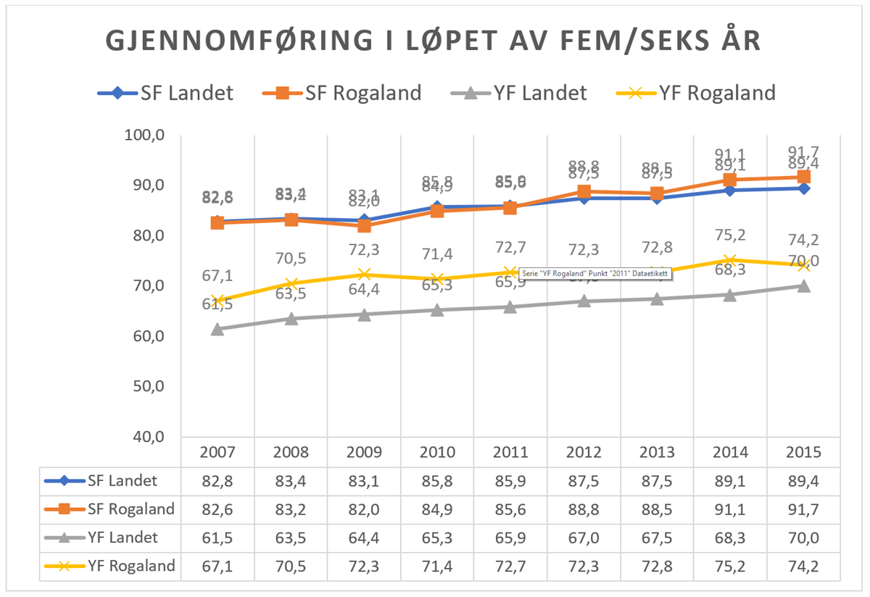

Slide 9
Strukturen i vgs

Slide 10
15 utdanningsprogram
5 studieførebuande
Idrettsfag
Kunst, design og arkitektur
Medium og kommunikasjon
Musikk, dans og drama
Studiespesialisering
10 yrkesfag
Bygg- og anleggsteknikk
Elektro og datateknologi
Frisør, interiør, blomster og eksponering
Handverk, design og produktutvikling
Helse- og oppvekstfag
IKT og medieproduksjon
Naturbruk
Restaurant og matfag
Sal, service og reiseliv
Teknologi- og industrifag
Realfag
Språk, samf, øk (SSØ)
3 år = studiekompetanse
2 + 2 år = fagbrev
Påbygg = studiekompetanse

Slide 11
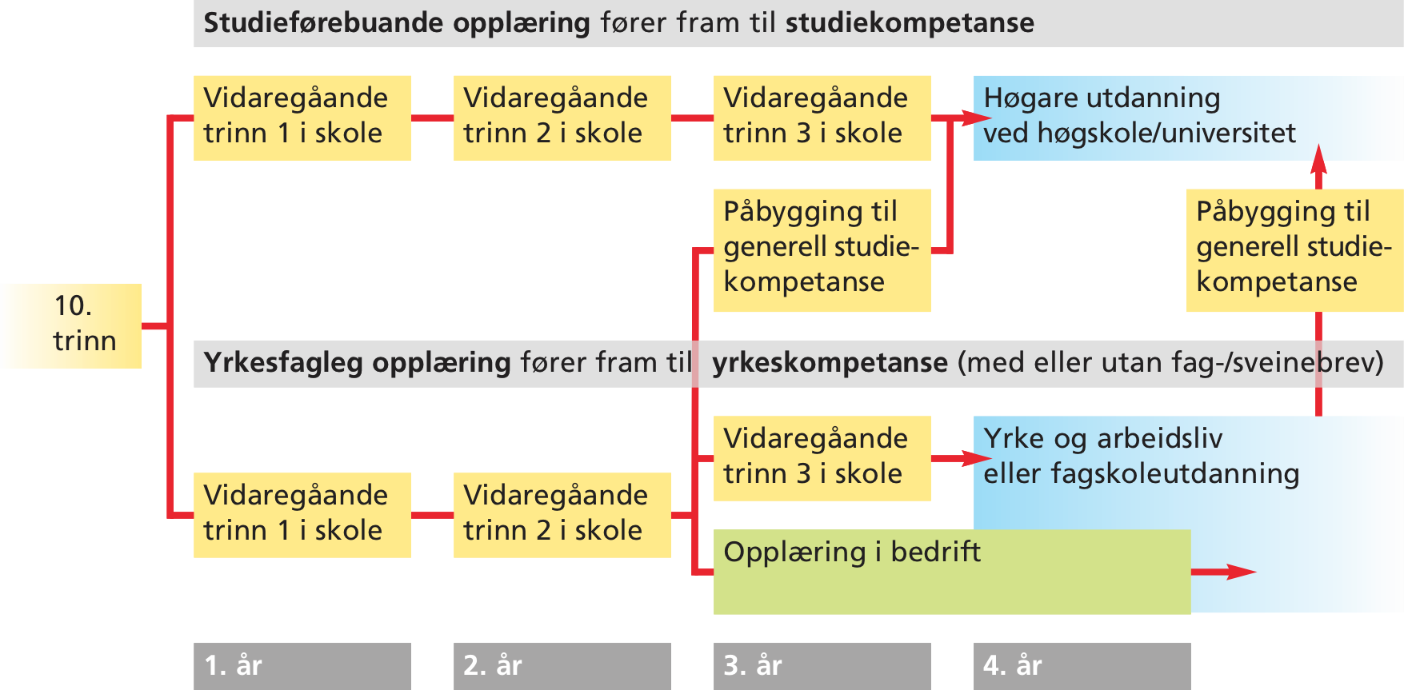

Slide 13
Studiespesialisering
Idrettsfag
Kunst, design og arkitektur
Musikk, dans, drama
Media og kommunikasjon

Slide 14
Studiespesialisering – REALFAG ELLER SSØ
Idrettsfag
Kunst, design og arkitektur
Musikk, dans, drama
Media og kommunikasjon

Slide 15
Studiespesialisering – REALFAG ELLER SSØ
Idrettsfag
Kunst, design og arkitektur
Musikk, dans, drama
Media og kommunikasjon

Slide 16
Studiespesialisering – REALFAG ELLER SSØ
Idrettsfag
Kunst, design og arkitektur
Musikk, dans, drama
Media og kommunikasjon

Slide 17
Studiespesialisering – REALFAG ELLER SSØ
Idrettsfag
Kunst, design og arkitektur
Musikk, dans, drama
Media og kommunikasjon

Slide 18
R
Studiespesialisering – REALFAG ELLER SSØ
Idrettsfag
Kunst, design og arkitektur
Musikk, dans, drama
Media og kommunikasjon

Slide 19
R
Studiespesialisering – REALFAG ELLER SSØ
Idrettsfag
Kunst, design og arkitektur
Musikk, dans, drama
Media og kommunikasjon
Bygg
Elektro
FIBE
HDP
Helse
IT og media
Naturbruk
Restaurant og mat
Sal, service og reise
Teknologi og industri
Fag-brev
Jobb

Slide 20
R
Studiespesialisering – REALFAG ELLER SSØ
Idrettsfag
Kunst, design og arkitektur
Musikk, dans, drama
Media og kommunikasjon
Bygg
Elektro
FIBE
HDP
Helse
IT og media
Naturbruk
Restaurant og mat
Sal, service og reise
Teknologi og industri
Fagskule
Meisterbrev
Y-vegen
Påbygg
Fag-brev
Jobb

Slide 21
Studiekompetanse
Generell studiekompetanse er det faglege grunnlaget for å søkje opptak til universitet og høgskolar. Ein må ta eitt år påbygg etter 2 eller 4 år yrkesfag, eller 3 år studieførebuande.
Til visse universitetsstudium er det spesielle opptakskrav. Ofte blir det stilt krav om spesielle fag i realfag. Desse faga er lettast å få på studiespesialisering, slike som realfagsmatematikk, fysikk og kjemi. Dei gir òg opp til fire tilleggspoeng. (Ingeniør, lege, dyrlege, tannlege m.m.) Sjå heimesida vår for meir info.

Slide 22
Vilbli.no er ny Videregående opplæring - vilbli.no Spesielle tilbod
Spesielle tilbud i fylket | Videregående opplæring - vilbli.no

Slide 23
Tilleggspoeng IF og MDD
MDD på førsteønske – innkalling til ferdighetsprøve april/mai
IF – send/lever inn skjema til skule på førsteval før 1. mars.
7 eller 15 ekstrapoeng

Slide 24
Ope hus
Ope hus er besøk på vgs på ettermiddagstid
Alle må gå på minst eit ope hus
Ein går i lag med føresette
Oversikt på rogaland.skoleogarbeidsliv.no

Slide 25
Siste
1. mars for ordinært inntak
1. februar ved søknad om fortrinnsrett eller individuell behandling
I www.vigo.no kan ein endre søknaden så mykje ein vil fram til 1. mars. Den vert ikkje sendt nokon stad. 1. mars vert eleven sin tilgang blokkert.
Private skular må søkjast til direkte på deira heimeside i tillegg til Vigo.no. Rådgjevar lagar nye karakterutskrifter med musikk og mat&helse.
I sommar får eleven ei påminning via SMS når ein skal svare på tilbod om plass/vente-listeplass på vigo.no. Ein må då svare ja og evt. samtidig sette seg på venteliste på høgare ønske.

Slide 26
Sjekk ut, ta kontakt
Vigo.no
Vilbli.no
Utdanning.no
Rådgjevarsida på BUS si heimeside

